Slide 1
Душевые кабины
Melodia della vita

Slide 2
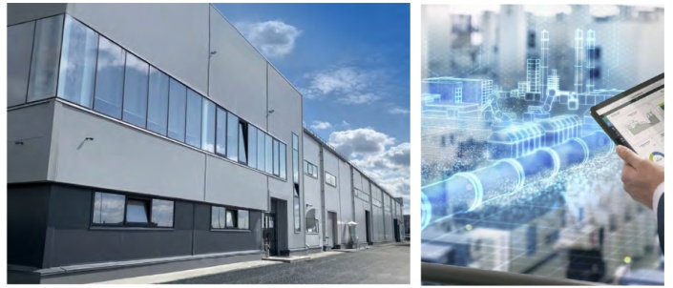
О процессах производства
Полный цикл производства от разработки до реализации в г. Екатеринбург:
3D - моделирование, 3D - проектирование, изготовление оснастки (форм), вакуум-формование, армирование, производства алюминиевого профиля, производства стальных каркасов, обработка стекла (закалка, загибка, покраска), экструзия санитарного акрила (АБС/ПММА). Т.о., от эскиза до готового продукта, всё в рамках одного завода.
На рынке с 2013 года

Slide 3
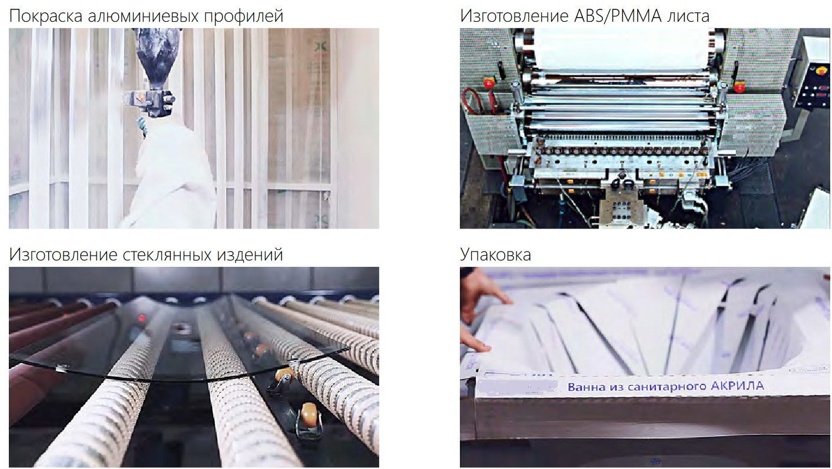
О процессах производства

Slide 4
Производство видео:
Видео запускается в режиме презентации или по двойному щелчку мышкой

Slide 5
ДУШЕВЫЕ КАБИНЫ
MELODIA
Душевые кабины MELODIA произведены на российском заводе и полностью соответствуют всем нормам и требованиям. В ассортименте душевые кабины разных форм и размеров, с гидромассажем и без. Все кабины укомплектованы смесителями, ручными душами на гибком шланге и верхним душем, сифоном и полочкой для душевых принадлежностей. Кабины имеют конкурентную цену при неизменно хорошем качестве.

Slide 6
В нашем ассортименте кабины 2 типов: коллекция JIVE (серия эконом) и Classica (более дорогие комплектующие). Все остальное-отличие в комплектации.
Кабины могут отличаться формой и размерами: 80х80, 90х90, 100х100, 120х80 (из складской программы) и также завод делает 120х120 и 150х80, пока не привозили
Под заказ товар не возим. Продаем только со склада, но можно озвучивать пожелания для заведения под склад к будущим заказам с завода. Кабины можем заказывать от 20шт за 1 единицу изделия
Кабины могут быть с гидромассажем и без
Также комплектация кабин может отличаться:
стеклом (прозрачное, матовое, тонированное)
цветом внутренних стенок (белый, черный, голубой, капуччино)
цветом профиля (белый, черный)
Все кабины ТМ Мелодия возим с крышей. Все кабины укомплектованы сифоном с опцией сбора волос, верхним и ручным душем, полочкой, смесителем (латунь китайского заводского пр-ва noname)

Slide 7
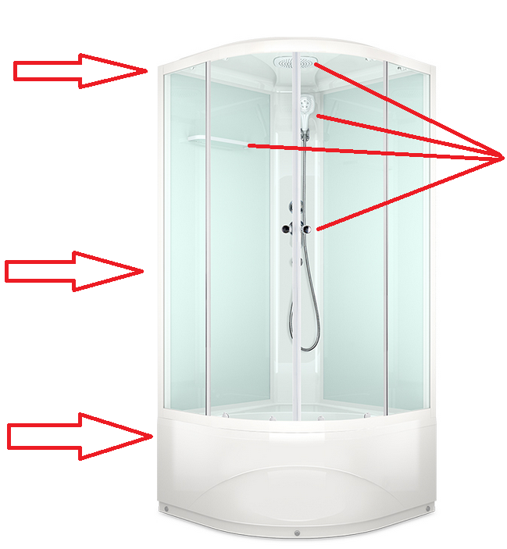
Разберем, из чего состоит кабина:
Крыша: изготовлена из качественного сырья, имеет идеальную геометрию и качественный верхний душ
Качественная фурнитура и запчасти: аксессуары имеют высокое качество и современный дизайн, латунный смеситель с длительным сроком службы, качественный сифон с гидрозатвором. Который устраняет запахи+опция сбора волос и грязи облегчает обслуживание кабины, съемный экран поддона обеспечивает доступ к обслуживанию, усиленные верхние двойные ролики, двери легко снимать и ставить обратно
Профиль: уникален, спроектирован инженерами завода и изготовлен из алюминия, качественно окрашен, что защити его от коррозии
Стекла: качественные закаленные стекла, безопасны для человека даже в случае боя стекла
Поддон: изготовлен из высококачественного АБС/ПММА собственного производства, имеет идеальный блеск и геометрию, усилен ДСП 16мм и каркасом на 5 точках опоры

Slide 8
Видео с завода как бьется закаленное и не закаленное стекло
Закаленное стекло разбилось в ролике 2 после того, как по нему ударили в определенном месте молотком=место напряжения. В 1м ролике обычное стекло сломалось сразу, а на закаленном я прыгала всем весом 56кг и оно не сломалось. Видео запускается в режиме презентации или по двойному щелчку мышкой

Slide 9
Как оценить качество душевой кабины и ее привлекательность для покупателя?
Дизайн
Функциональность
Срок службы
Цена
По дизайну кабины от завода Domani Spa признаны специалистами лучшими как среди кабин российского, так и китайского производства при таком же уровне цен как у конкурентов (!!!!)
Обзор можно посмотреть здесь: https://www.youtube.com/watch?v=vvSFYqxLIeg
При этом заводом были сделаны улучшения конструкции:
https://disk.yandex.ru/i/qCfy1MheUwQD2Q

Slide 10
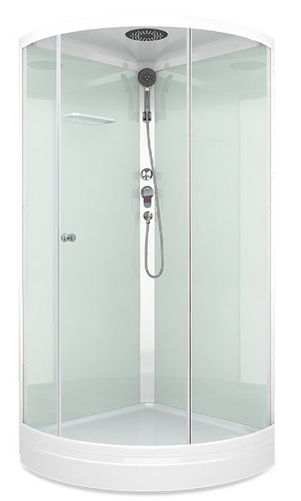
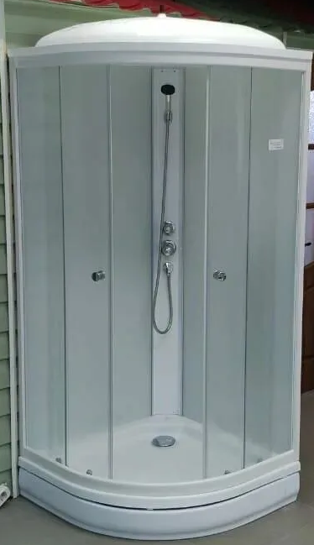
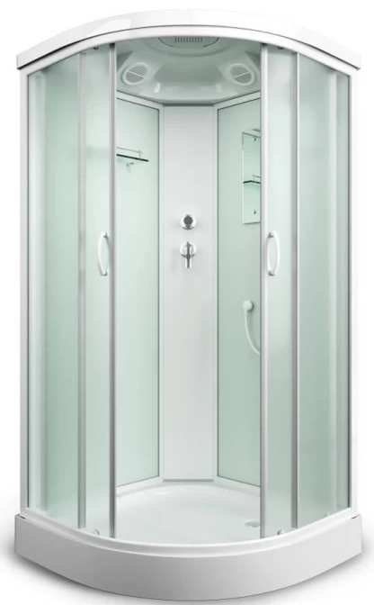
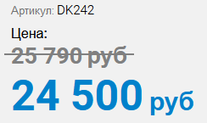
Melodia JIVE
Triton Ultra
Erlit Mirwell
М/о/РРЦ=31160/36477р.

Slide 11
Мелодия: ИДЕАЛЬНАЯ ГЕОМЕТРИЯ, нет ступенек внизу на стыке поддона и стекол, единая линия, плоская крыша, смеситель латунный, лейка и верхний душ высокого качества, сифон в комплекте с опцией сбора волос, полочка стеклянная с металлическим каркасом, не видны места крепления, высококачественный акрил собственного производства, усиленный ДСП 16мм, краска профиля подобрана под цвет акрила, усиленный профиль с хорошей покраской и т.п. (см.преимущества кабин)
Тритон: крыша-полусфера, дешевые аксессуары и комплектующие, акрил более низкого качества (АБС/ПММА из вторичного сырья, цвет может быть голубоват/сероват+наносится противоскользящее покрытие для скрытия дефектов при формовке)
Эрлит: дешевые комплектующие, всё из АБС пластика с нанесением краски, крыша-полусфера. В комплект входит зеркало, но не входит сифон.

Slide 12
Преимущества кабин в видеоролике:
Кабины CLASSICA
Кабины JIVE
Видео запускается в режиме презентации или по двойному щелчку мышкой. Все видео доступны по ссылке:
https://disk.yandex.ru/d/J_XP7s0Uy77DGA

Slide 13
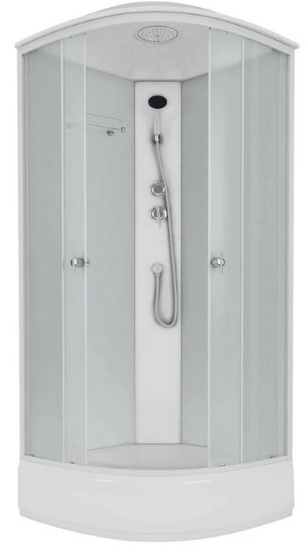
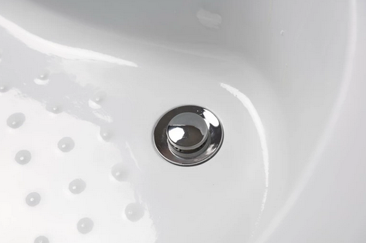
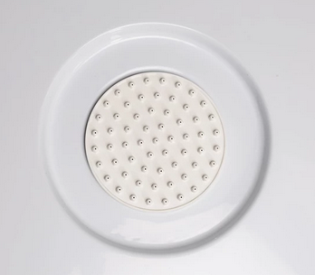
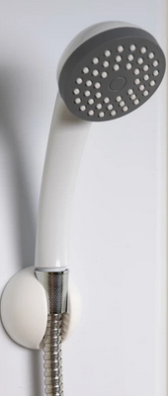
Niagara Eco NG-5304-14
Крыша-полусфера, дешевые аксессуары и комплектующие, АБС/ПММА из вторичного сырья

Slide 14
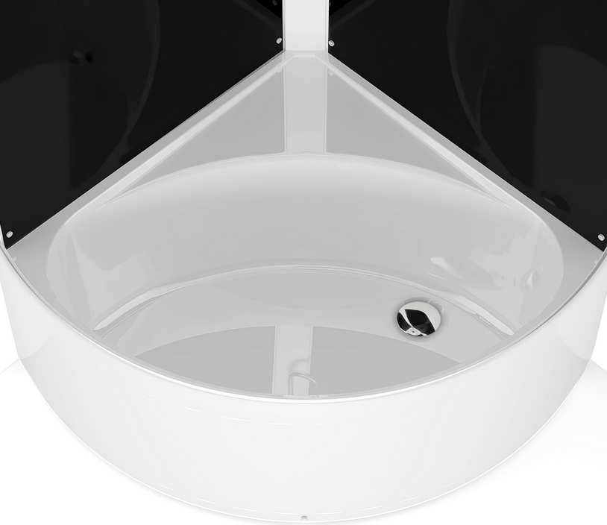
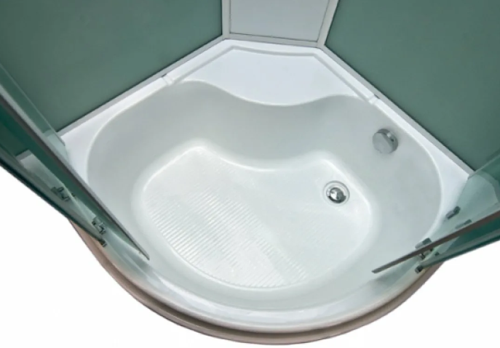
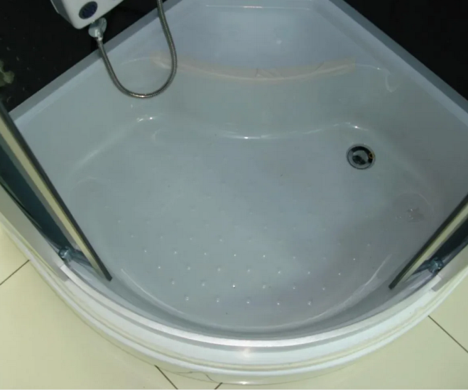
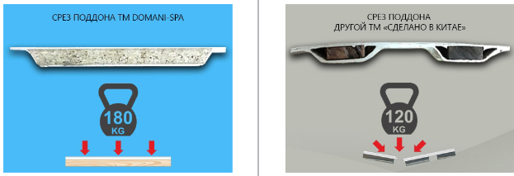
Примеры высоких душевых поддонов внутри кабин
Melodia JIVE
Другие производители

Slide 15
Преимущества кабин (резюмируем):

Slide 16
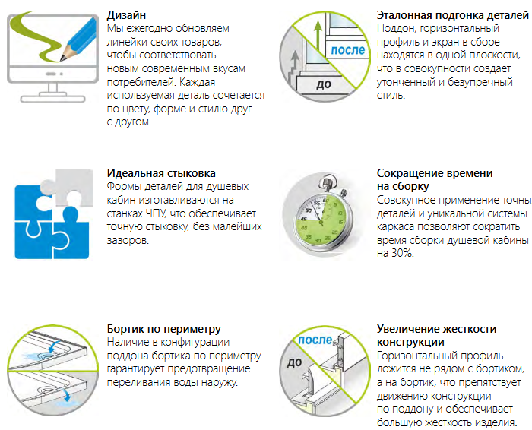
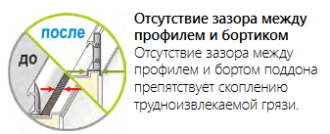
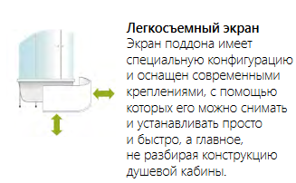

Slide 17
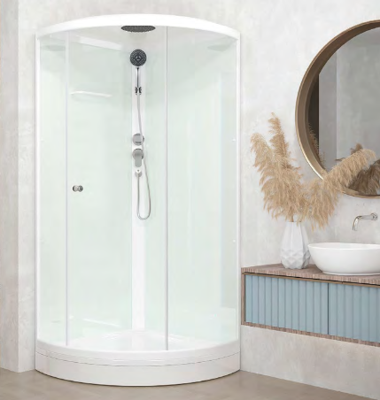
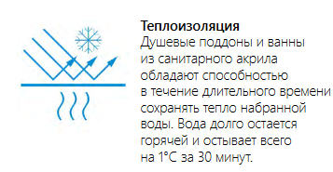

Slide 19
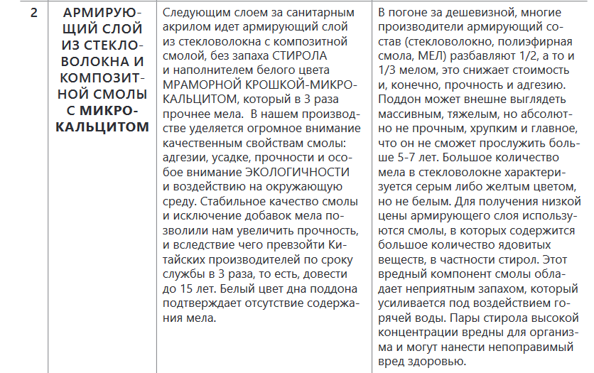
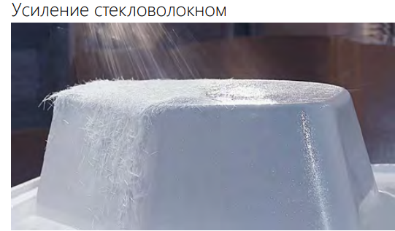

Slide 22
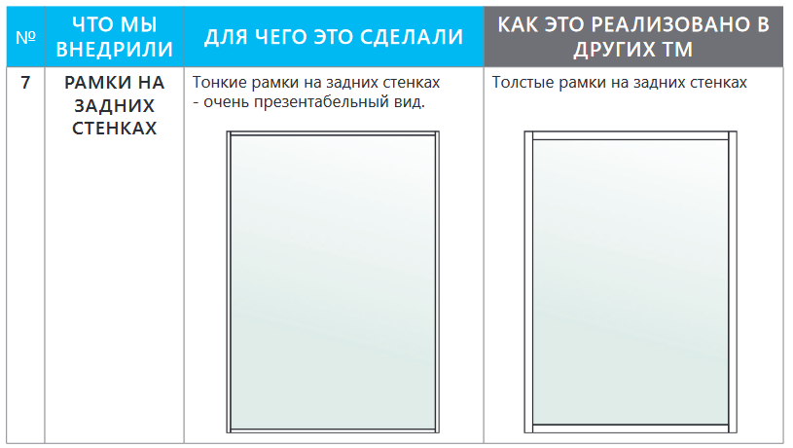

Slide 23
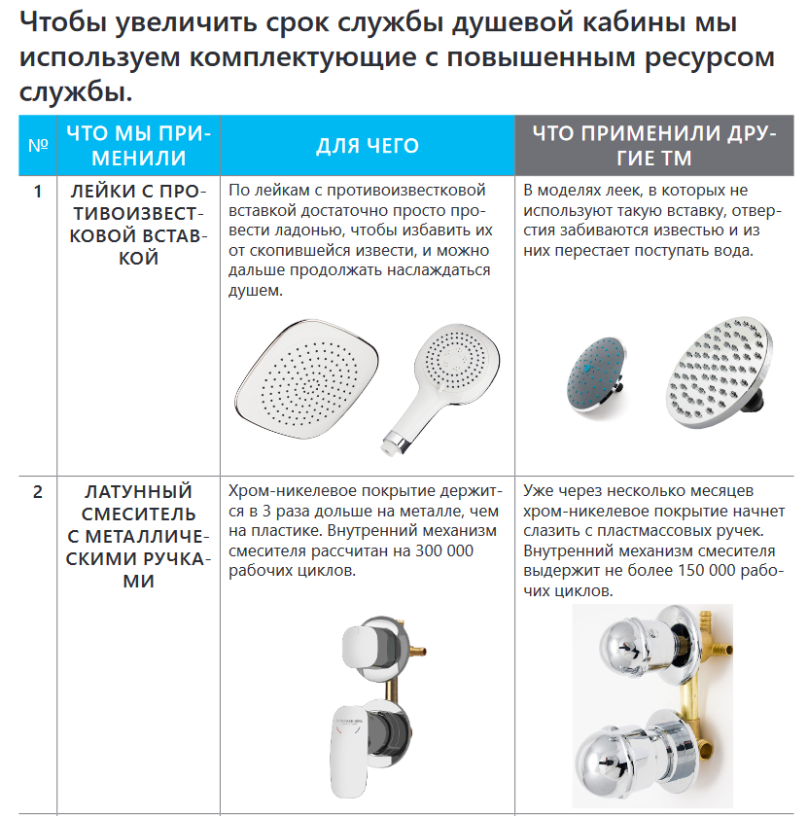

Slide 27
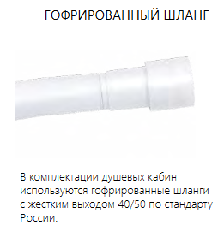
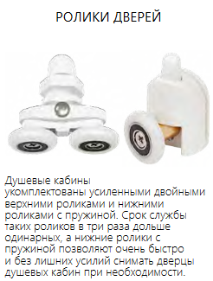
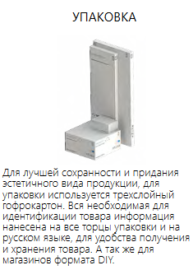
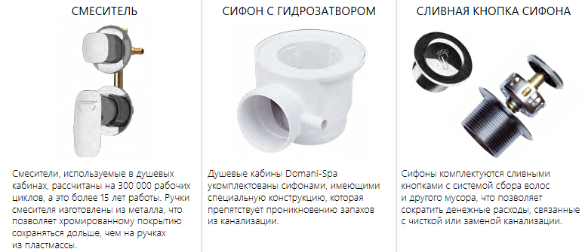
Комплектующие для душевых кабин

Slide 28
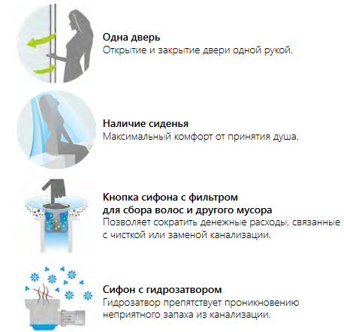
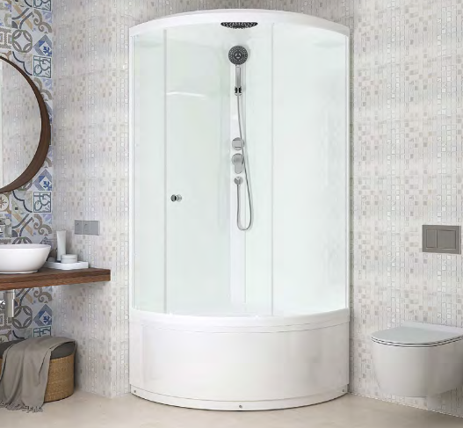
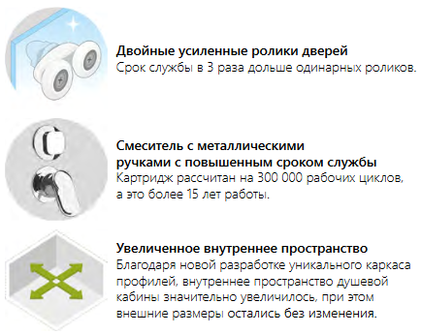
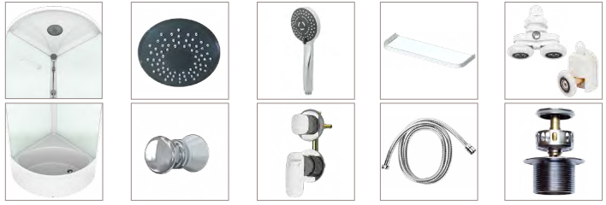
Душевая кабина MELODIA JIVE

Slide 30
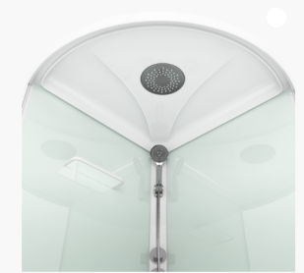
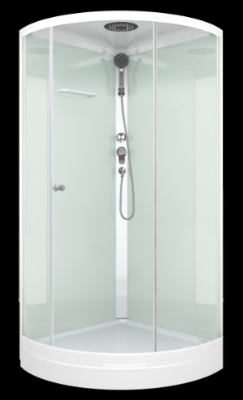
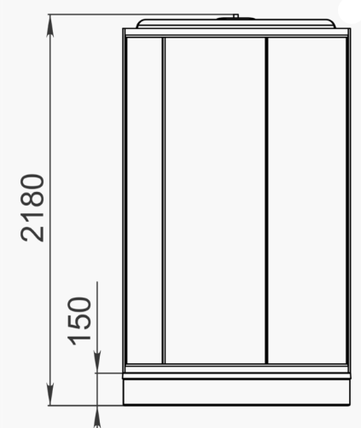
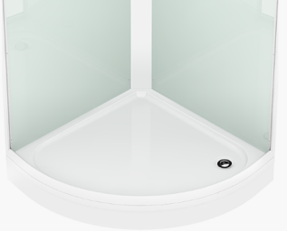
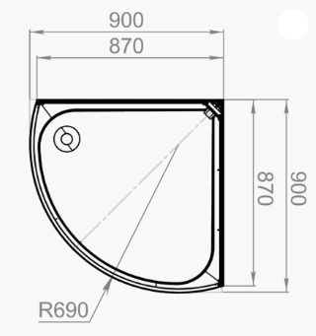
Душевая кабина MELODIA JIVE 900х900х218мм низкий поддон,
белые стенки с крышей, прозр.стекло, бел.профиль, смесителем и аксессуарами MB02001

Slide 31
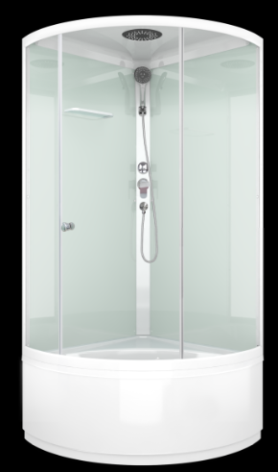
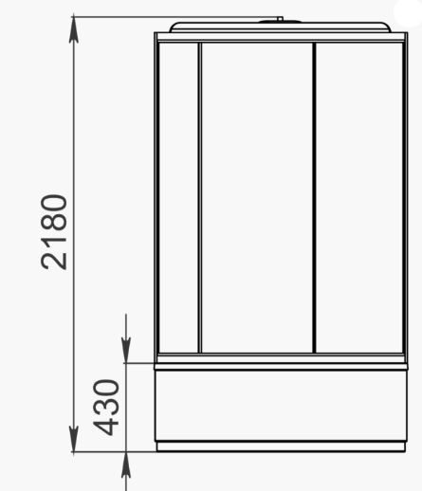
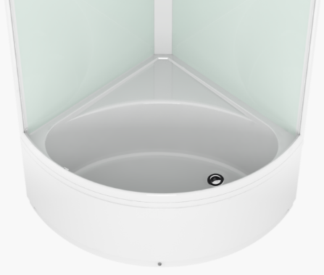
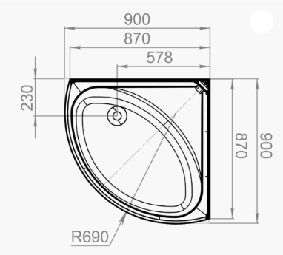
Душевая кабина MELODIA JIVE 900х900х218мм высокий поддон,
белые стенки с крышей, прозр.стекло, бел.профиль, смесителем и аксессуарами MB02002

Slide 32
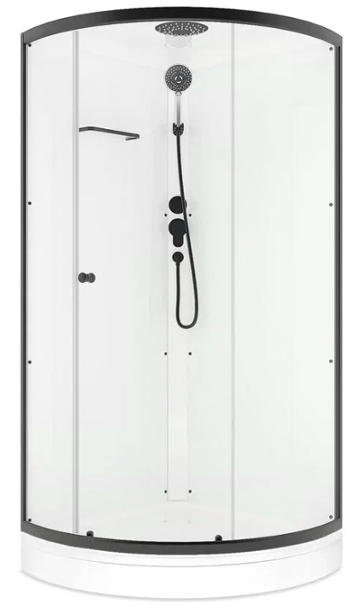
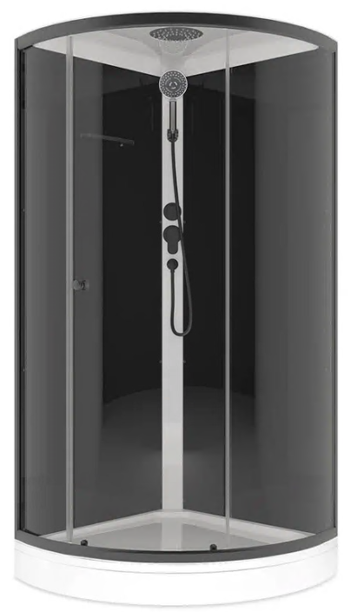
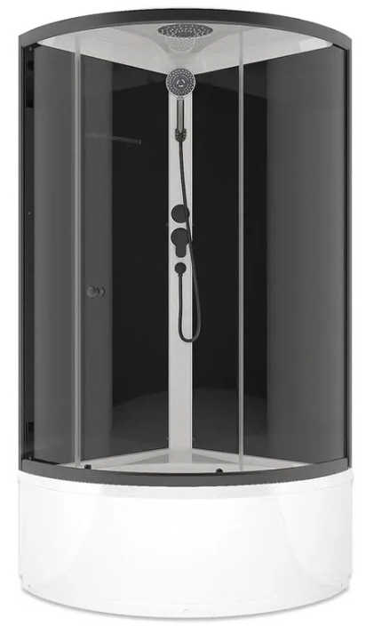
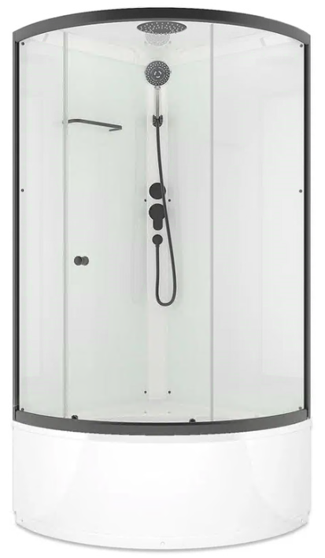
Новинки кабин MELODIA JIVE в черном профиле:
С 26 февраля на складе «Ванны» в Спб!!! Черные акценты - современный тренд на рынке сантехники.

Slide 33
Инструкция по сборке кабин MELODIA JIVE :

Slide 34
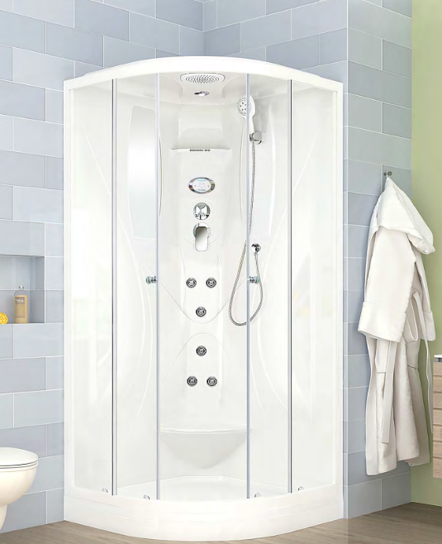
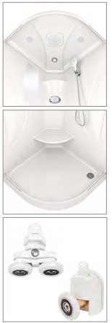
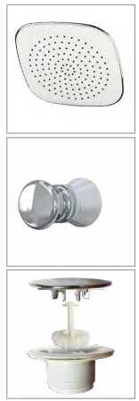
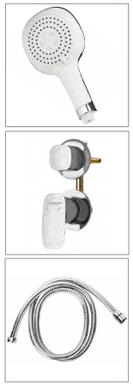
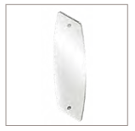
Душевая кабина MELODIA SALSA
Благодаря акриловому сидению удобна для пожилых людей и инвалидов

Slide 35
Душевая кабина MELODIA SALSA 90х90х218мм низкий поддон,
белые стенки, с крышей, прозр.стекло, бел.профиль, смесителем и аксессуарами, сиденье MB05001

Slide 36
Душевая кабина MELODIA CLASSICA

Slide 38
Душевая кабина MELODIA CLASSICA 80х80х218мм низкий поддон, белые стенки с крышей, прозр.стекло,бел.профиль, смесителем и аксессуарами MB01003

Slide 39
Душевая кабина MELODIA CLASSICA 80х80х218мм высокий поддон, белые стенки с крышей, прозр.стекло, бел.профиль, смесителем и аксессуарами MB01004

Slide 40
Душевая кабина MELODIA CLASSICA 80х80х218мм высокий поддон, белые стенки с крышей, прозр.стекло, бел.профиль, смесителем, аксес., с гидромассажем MB01006

Slide 41
Душевая кабина MELODIA CLASSICA 80х80х218мм высокий поддон, черные стенки с крышей, прозр.стекло,бел.профиль, смесителем и аксессуарами MB01005

Slide 42
Душевая кабина MELODIA CLASSICA 80х80х218мм высокий поддон, стенки капуччино с крышей, прозр.стекло, черн.профиль, смесителем и аксессуарами MB01007

Slide 43
Душевая кабина MELODIA CLASSICA 80х80х218мм высокий поддон, голубые стенки с крышей, прозр.стекло, черн.профиль, смесителем и аксессуарами

Slide 44
Душевая кабина MELODIA CLASSICA 90х90х218мм низкий поддон, белые стенки с крышей, прозр.стекло, бел.профиль, смесителем и аксессуарами MB01009

Slide 45
Душевая кабина MELODIA CLASSICA 90х90х218мм высокий поддон, белые стенки с крышей, прозр.стекло, бел.профиль,смесителем и аксессуарами MB01010

Slide 46
Душевая кабина MELODIA CLASSICA 90х90х218мм высокий поддон, белые стенки с крышей, прозр.стекло, бел.профиль,смесителем и аксессуарами,
с гидромассажем MB01011

Slide 47
Душевая кабина MELODIA CLASSICA 100х100х218мм низкий поддон, белые стенки с крышей, прозр.стекло, бел.профиль, смесителем и аксессуарами MB01001

Slide 48
Душевая кабина MELODIA CLASSICA 100х100х218мм высокий поддон, белые стенки с крышей, прозр.стекло, бел.профиль,смесителем и аксессуарами MB01002

Slide 49
Душевая кабина MELODIA CLASSICA 120х80х218мм высокий поддон Left/Right,
белые стенки с крышей, прозр.стекло, бел.профиль,смесителем и аксессуарами, с гидромассажем MB01012/MB01013
Left Right

Slide 50
Данные кабины могут быть произведены с низким и высоким поддоном, с гидромассажем и без, но минимальная партия не менее 10шт, если товар не входит в складскую программу

Slide 51
Душевая кабина MELODIA HARD ROCK 120х120х218мм высокий поддон, белые стенки с крышей, прозр.стекло, бел.профиль,смесителем и аксессуарами, с гидромассажем MB03001

Slide 52
Резюмируем :
Кабины Мелодия завода г.Екатеринбург отличаются: 1. Хорошей ценой при высоком качестве изделий 2. Каждое изделие отработано проектным отделом, продумана каждая деталь 3. Все детали плотно прилегают друг к другу, красивый плоский дизайн крыши и поддонов (выгодно отличается от конкурентов, таких как Тритон, Эрлит, Ниагара) 4. У поддонов максимально задействована полезная площадь 5. Высокое качество акрила, который тоже производит завод (идеальная белизна, возможность полировки) 6. Высокого качества стекла, все стекла закаленные, собственная гибка стекол и нанесение матового покрытия 7. Бортик профиля фиксирован на поддоне, нет зазора, нет грязи, крепче конструкция, высокое качество покраски профиля 8. Поддоны хорошо укреплены панелью ДСП по всей площади основания, не проваливаются (нагрузка до 180кг) 9. Аксессуары высокого качества (лейки, шланги, смесители, форсунки) 10. Усиленный каркас профилей 11. Легкосъемный экран поддона позволяет легко обслуживать кабину 12. Двойные верхние ролики 13. Сифон оснащен системой сбора волос
Контент по Мелодии здесь: https://disk.yandex.ru/d/iE_-7TvpFvxM0g

Slide 53
Уважаемые коллеги, Все актуальные каталоги и буклеты выложены в папку на общем диске: sanriks.bitrix24.ru/docs/path/Каталоги и буклеты SANRIKS 2024/ также рекламные материалы доступны на нашем сайте в разделе "Рекламные материалы": https://sanriks.ru/print/

Slide 54
СПАСИБО ЗА ВНИМАНИЕ

